Slide 1
Ülevaade EMN Eesti tegevustest Võrgustikukohtumine, 14. juuni 2019
Dr Ave Lauren,
EMN Eesti koordinaator

Slide 2
EMN 2019-2020
Teemavaldkonnana lisandunud kodakondsus
Koostöö kolmandate riikidega
Vaatlejariigid
Infokampaaniate töögrupp
Suurem rõhk kommunikatsioonitegevustel
Uued sihtgrupid
Uued formaadid, video- ja infograafika
Sotsiaalmeedia (@EMNMigration)
Rändemäng?

Slide 3
Hiljuti valminud uuringud
Kolmandate riikide kodanike tööturule integreerimine ELi liikmesriikides
Takistused seotud tööalase kvalifikatsiooni ning oskuste hindamisega, diskrimineeriva käitumisega värbamisprotsessides ja ebapiisava keeleoskusega.
Paremad tulemused kui pikaaegsed toetused, mis tagavad stabiilsuse; kui keskendutakse meetmete mõjule, mitte rakendamise tõhususele; kaasatakse erasektorit.
Uuringus näited riiklikest ja erasektori meetmetest
Rändekonverents 3.oktoobril

Slide 4
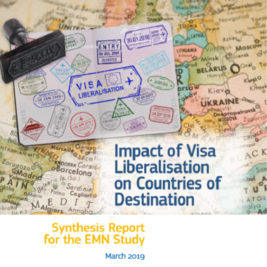
Hiljuti valminud uuringud
Viisavabadusega kaasnevad väljakutsed ja praktikad Euroopa Liidus
Viis Lääne-Balkani (Makedoonia, Montenegro, Serbia, Albaania, Bosnia ja Hertsegoviina) ning kolm idapartnerlusriiki (Moldova, Ukraina, Gruusia).
Positiivsed mõjud lihtsustatud juurdepääs tööturule ja tõhusam koostöö tagasisaatmis-menetluses, kuid negatiivsete mõjudena toodi välja kuritegevuse kasv (Soome, Rootsi jne), rahvusvahelise kaitse taotluste arvu suurenemine (Saksamaa, Prantsusmaa jne) ja viisavaba perioodi ületamine (Läti, Leedu jne).

Slide 5
Järgmised teemad laual
Kohe-kohe valmimas uuringud, mis käsitlevad õpirännet ja kaitsesaanute reisimist päritoluriikidesse.
Lähitulevikus tähelepanu all:
alternatiivsed riiklikud kaitse alused, iduettevõtlusränne, kodakondsuspoliitikad, julgeolekuriskide tuvastamine, kuldsed passid ja tagasipöördumise teemaline nõustamine.
lühiajaline ränne? kinnipidamine?

Slide 6
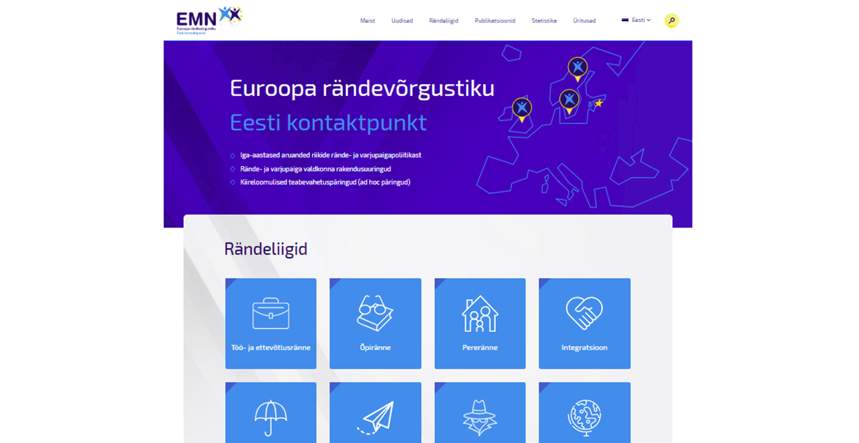
Uus veebileht

Slide 7
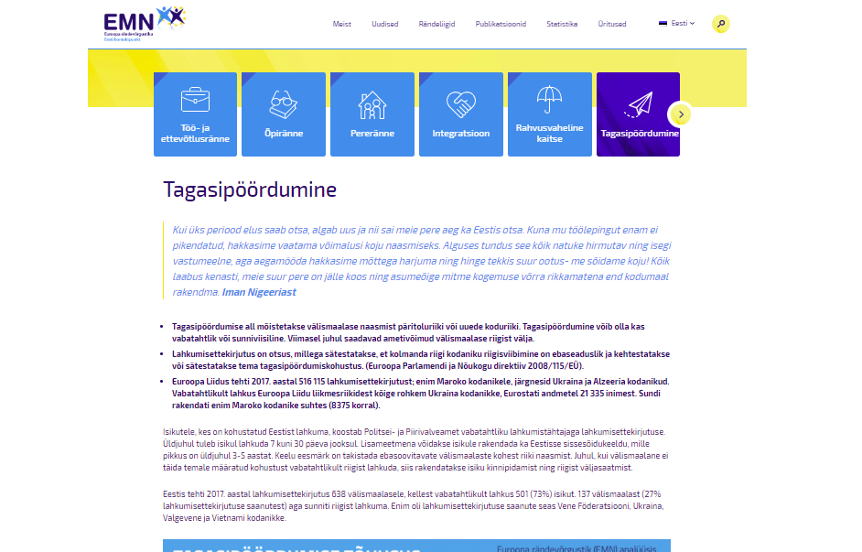

Slide 8
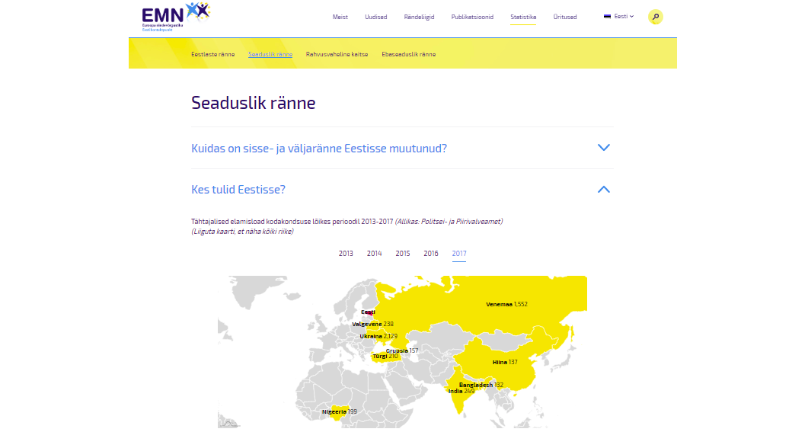

Slide 9
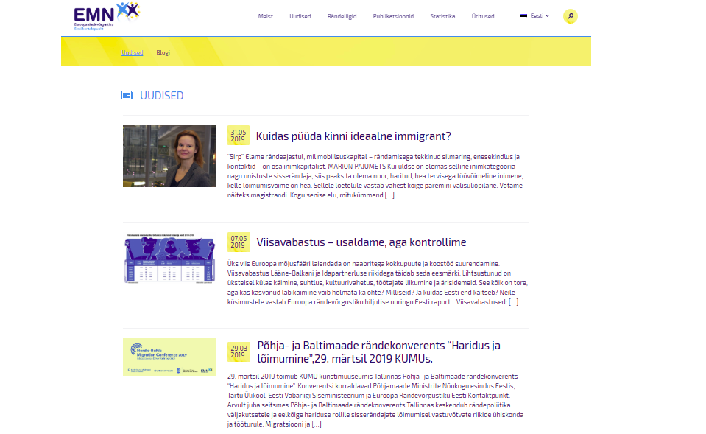

Slide 10
Eestikeelsed lühiülevaated

Slide 11
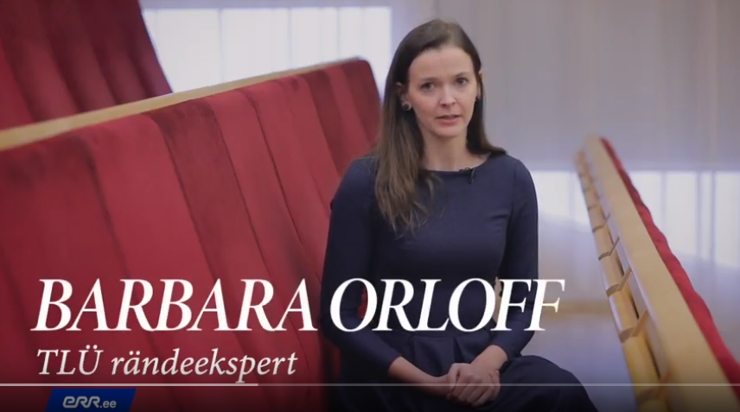
Videod
Ingliskeelne videograafika ja eestikeelsed ühe minuti loengud

